Slide 1
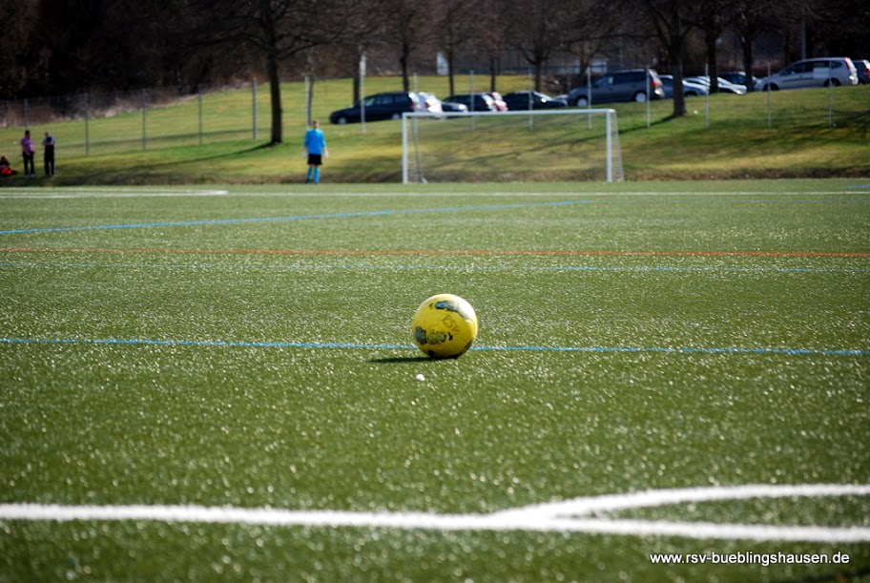
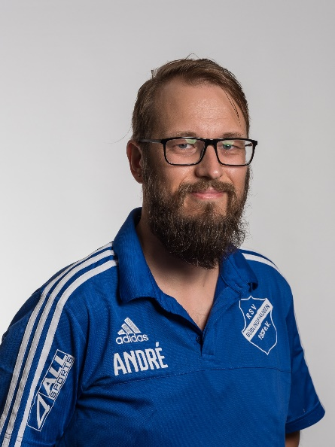
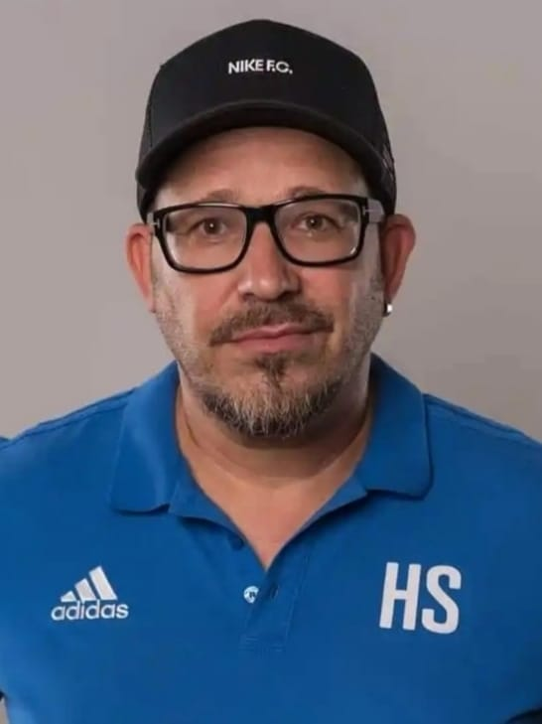
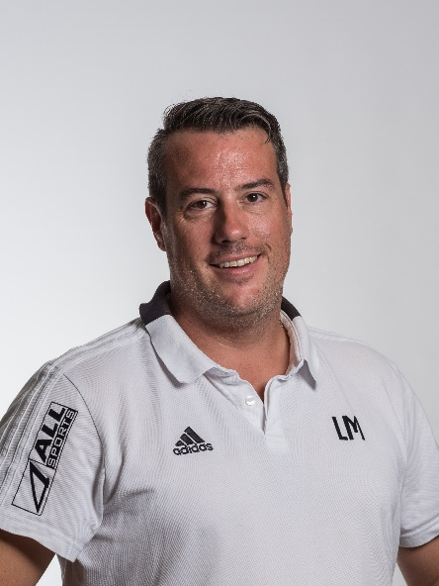
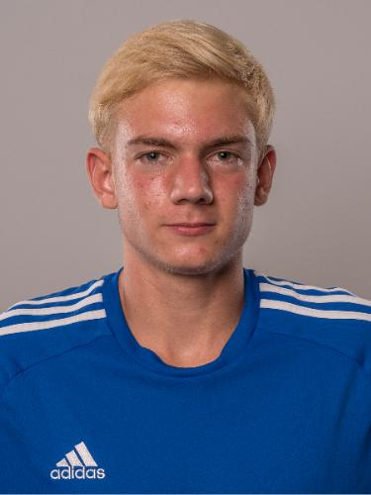
Trainer-Vorstellung U10 Saison 2021/22
André Heidasch (DFB-C-Lizenz)
Holger Schmidt
Leonardo Manzetti
Julian Benner (DFB-Junior-Coach)

